Slide 1
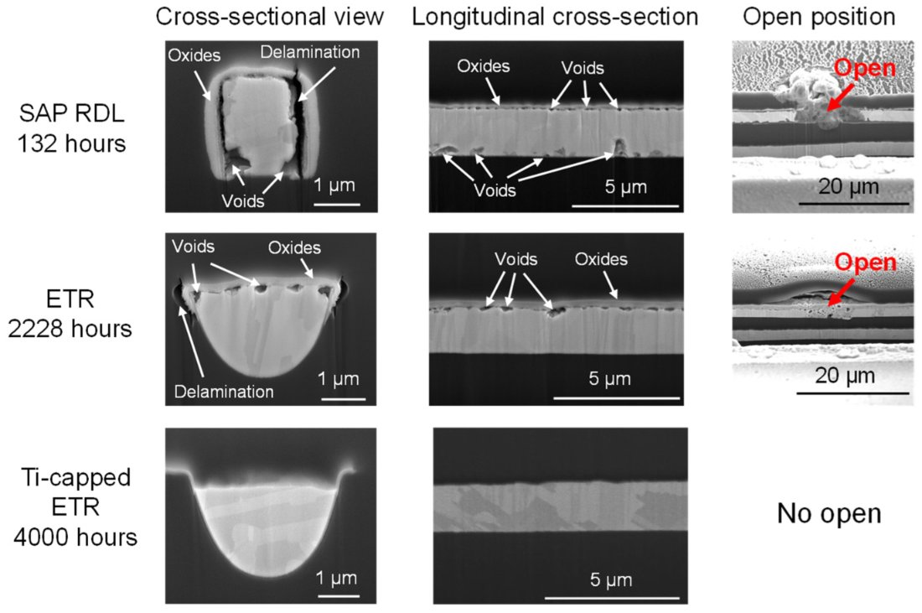
종합 · 주요 수치
Cu DD 불량 평가 주요 수치
30–40%
수백 배
+10%
2–3배
80–88°
Cu RC 지연 감소
펀치스루 누설
저항 Failure 기준
응력 후 Cu Recess
HMDS 후 접촉각
축 | unCMP 쪽 | overCMP 쪽 | 제어 수단
연마량 | 부족 → 잔류·단락 | 과다 → Dishing·저항↑ | Down-force, 시간, 다단계
슬러리 | BTA 과다 → 둔화층 미관통 | 산화제 과다 → Cu 과제거 | BTA·산화제 농도
레이아웃 | 밀도 낮음 → 잔류 | 밀도 불균일 → Erosion | Dummy Fill 최적화
EM 시험 후 CU 배선 VOID·박리 단면 SEM — 유사 결함 참고, CC BY MICROMACHINES 2026
포인트
CMP는 극히 좁은 공정 창.
하드마스크 마진이 선결 조건.

Slide 2
종합 · 불량 지도
불량 지도와 RC 이득의 대가
불량 지도
RC 이득은 다마신·CMP·Low-k를 전제로 하며 그 전제가 결함의 근원.
결함 유형 | 발생 공정 | 직접 결과 | 신뢰성 파급
하드마스크 고갈 / 펀치스루 | 트렌치·비아 식각 | CD 확장, 금속 브릿지 → Metal Short | TDDB TTF 수십 배 단축
unCMP 잔류물 | Cu/배리어 CMP | Cu·TaN 잔류 → 횡방향 누설·단락 | WAT Short Failure
overCMP Dishing / Erosion | 과연마 | 단면적 감소 → 선저항 +10–20% | J↑·줄 발열 → EM MTTF 급감
비아 챔퍼 무너짐 | 트렌치 과식각 (VFTL) | PVD 오버행 → 핀치오프 → Cu Void | 비아 Open, 배리어 단절 → TDDB
RC 지연 상대값 — CU는 AL 대비 30–40% 감소

